Slide 1
DESARROLLO WEB
PGY3121

Slide 2
Creación un mantenedor usando Django

Slide 3
EN ESTA SESIÓN
Modificando un registro
Eliminando un registro

Slide 4
Modificando un registro

Slide 5
MODIFICADO UN REGISTRO
Ya hemos, mostrado los datos e ingresado datos a través de un formulario.
Ahora traeremos los datos de un registro específico, mostrando los datos en el formulario y permitiendo modificarlos.

Slide 6
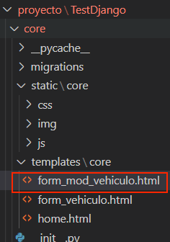
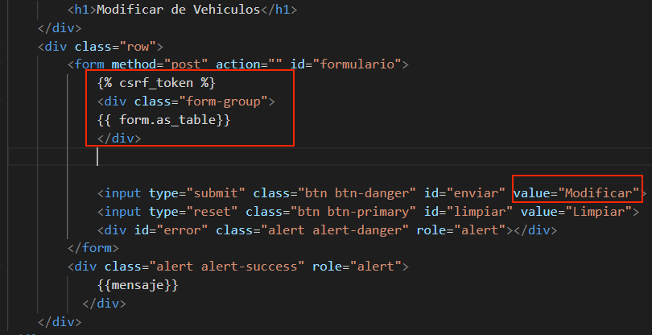
MODIFICADO UN REGISTRO
Crearemos un nuevo formulario en nuestro proyecto llamado form_mod_vehiculo.html, que será similar a la página anteriormente creada para el ingreso de los datos.

Slide 7
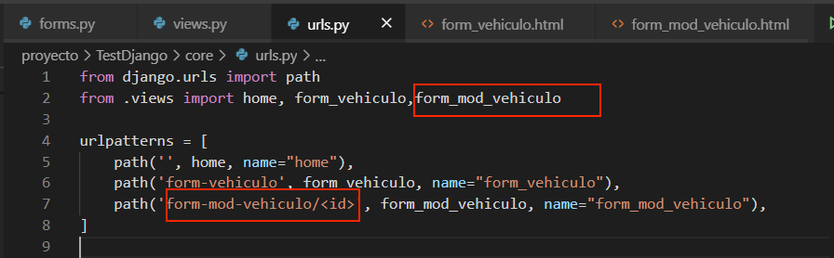
MODIFICADO UN REGISTRO
Para que el formulario muestre los datos de un vehículo en particular, le pasaremos la patente por url, esto debido a que la patente es la clave primaria de la tabla vehículos

Slide 8
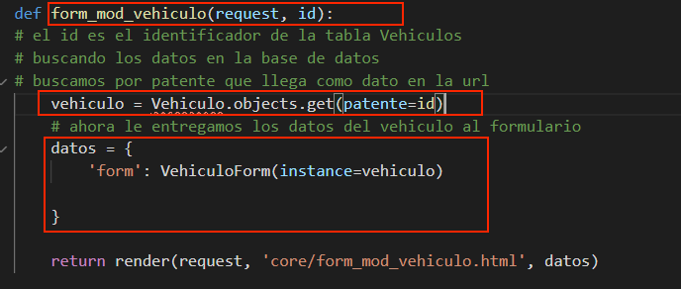
MODIFICADO UN REGISTRO
En la función que definimos en views.py debemos agregar el id, con este id buscaremos los datos en la tabla de la base de datos, donde finalmente lo cargaremos en el formulario.

Slide 9
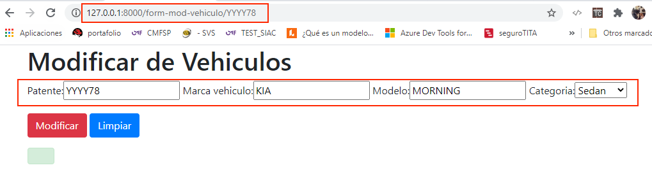
MODIFICADO UN REGISTRO
En la URL pasamos el id, que en este caso corresponde a la patente

Slide 10
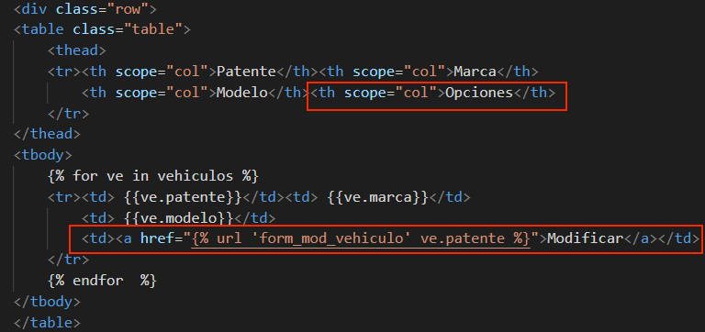
MODIFICADO UN REGISTRO
Como nuestro usuario final no tiene por que saber cual es la clave primaria de nuestro registro, agregaremos la llamada al formulario de modificar desde el listado, este valor se encuentra en ve.patente

Slide 11
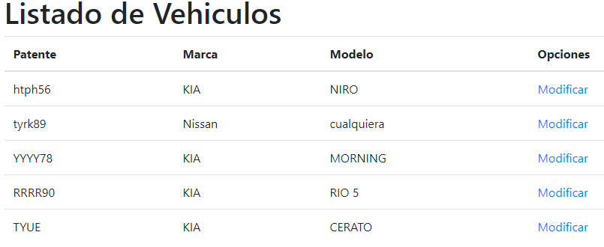
MODIFICADO UN REGISTRO
Este será el resultado

Slide 12
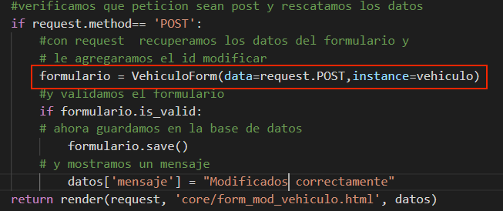
MODIFICADO UN REGISTRO
Finalmente, para realizar la modificación en la base de datos, agregamos a la función form_mod_vehiculo ya creada en la views.py las siguientes líneas

Slide 13
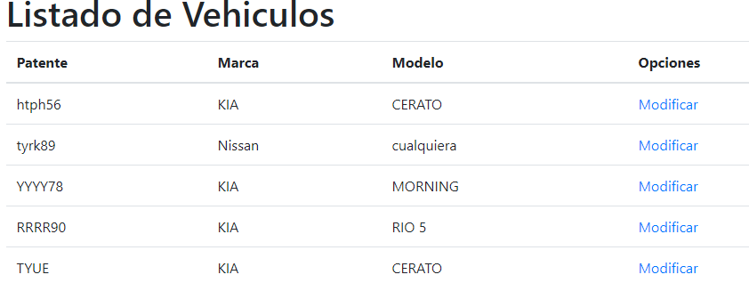
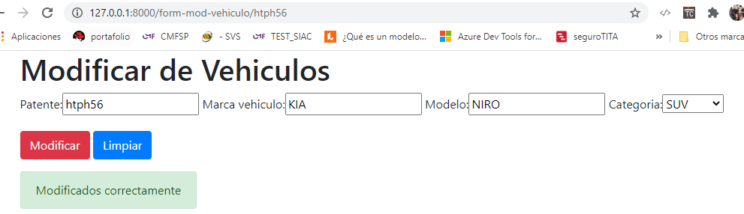
MODIFICADO UN REGISTRO
El resultado sería

Slide 14
Eliminando un registro

Slide 15
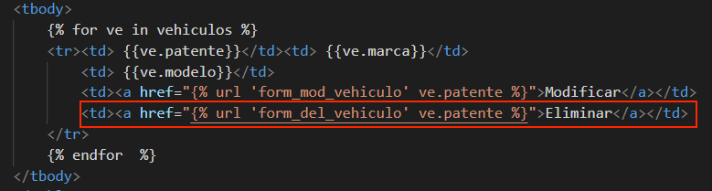
ELIMINANDO UN REGISTRO
Para eliminar un registro, agregaremos la opción desde el listado del home.html

Slide 16
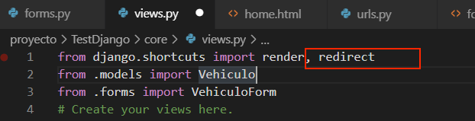
ELIMINANDO UN REGISTRO
En views.py, agregaremos las siguientes líneas, redirect no permitirá re direccionar a la página del home que contiene el listado.

Slide 17
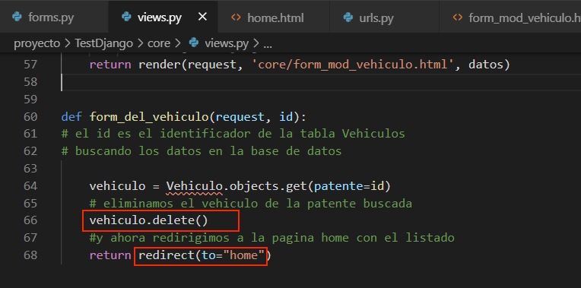
ELIMINANDO UN REGISTRO
En views.py, crearemos la función que nos permitirá eliminar un registro de la base de datos.

Slide 18
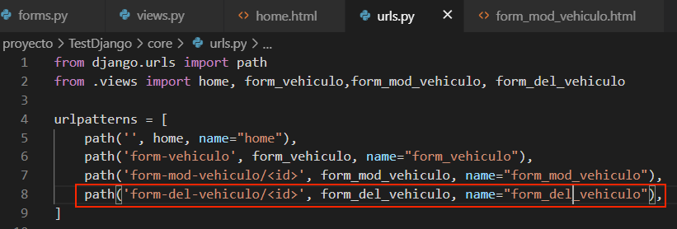
ELIMINANDO UN REGISTRO
Como siempre lo agregamos a urls.py

Slide 19
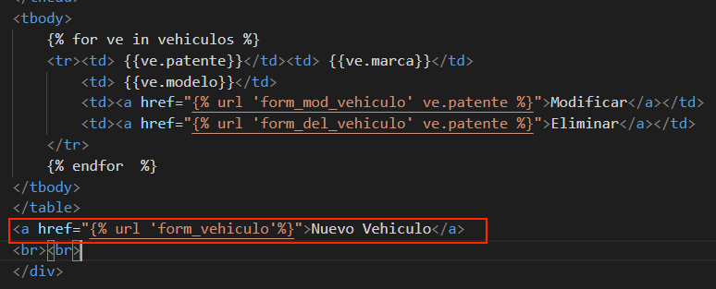
ELIMINANDO UN REGISTRO
Finalmente, agregamos a la página del listado el link para acceder al formulario de creación, de esta manera tendremos el CRUD completo

Slide 20
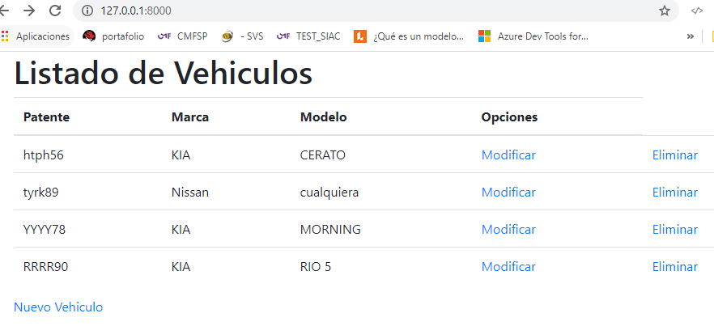
ELIMINANDO UN REGISTRO
Esta sería la presentación final

